Slide 1
Interaksi Manusia & Komputer
PEMBUATAN APLIKASI PENGENALAN 25 NABI NABI
MENGGUNAKAN ECLIPSE & JQUERY Mobile
Oleh : Moh. Nazar Agliyono
NPM : 54410462
Kelas : 3IA06

Slide 2
About
Tujuan : Agar pengguna dapat mengenal atau sekedar mengingat kembali atau ingin mengajarkan kepada anak-anak tentang 25 Nabi yang telah diberitakan Allah lewat Al-Qur’an melalui Nabi Muhammad Shallallahu alaihi wasalllama
Target : Anak kecil yang sudah dapat membaca serta orang dewasa yang membutuhkan informasi tentang 25 Nabi-nabi

Slide 3
Software yang dibutuhkan
Eclipse
Android Development Tools
Software Development Kit
Notepad++
Browser

Slide 4
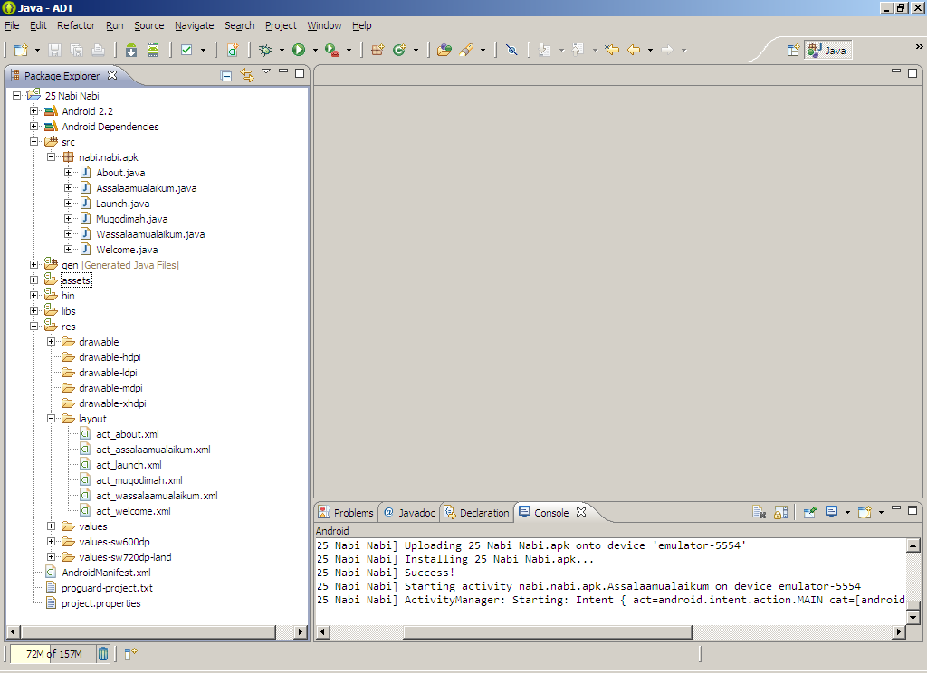
Hirarki File

Slide 5
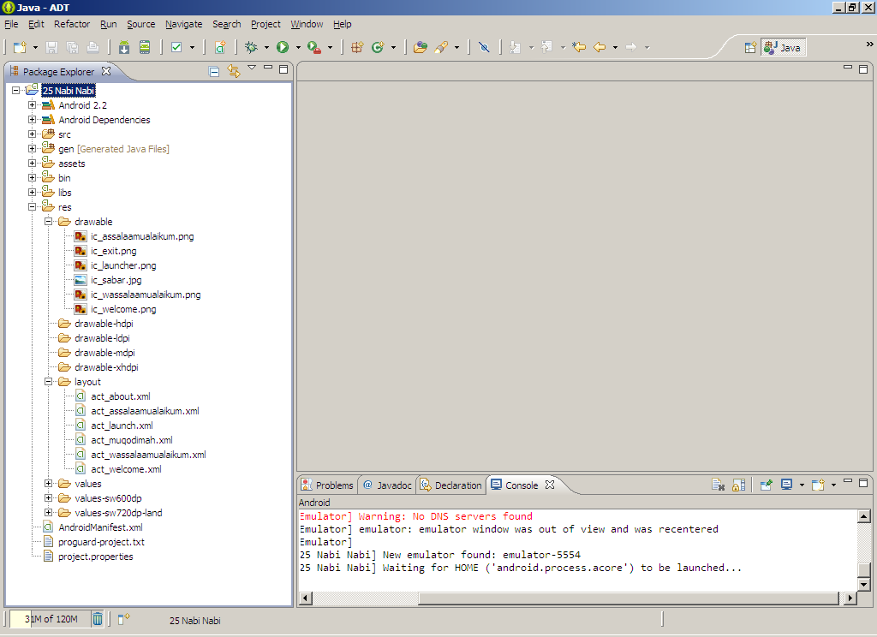
Hirarki File

Slide 6
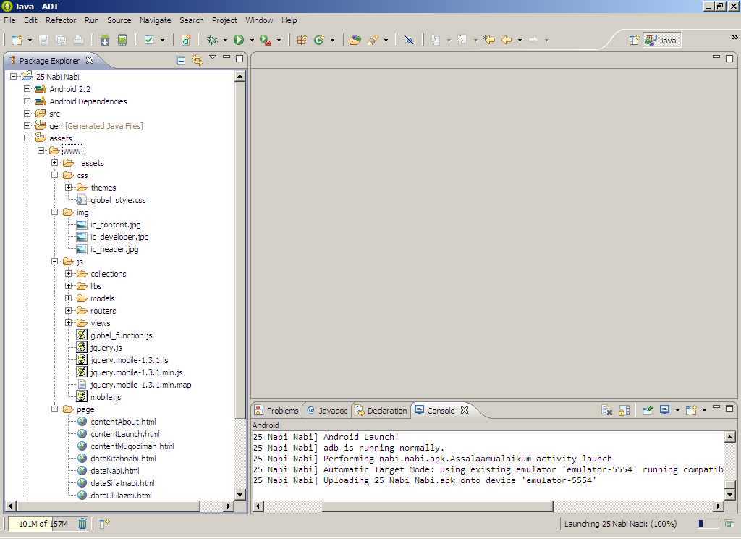
Hirarki File

Slide 7
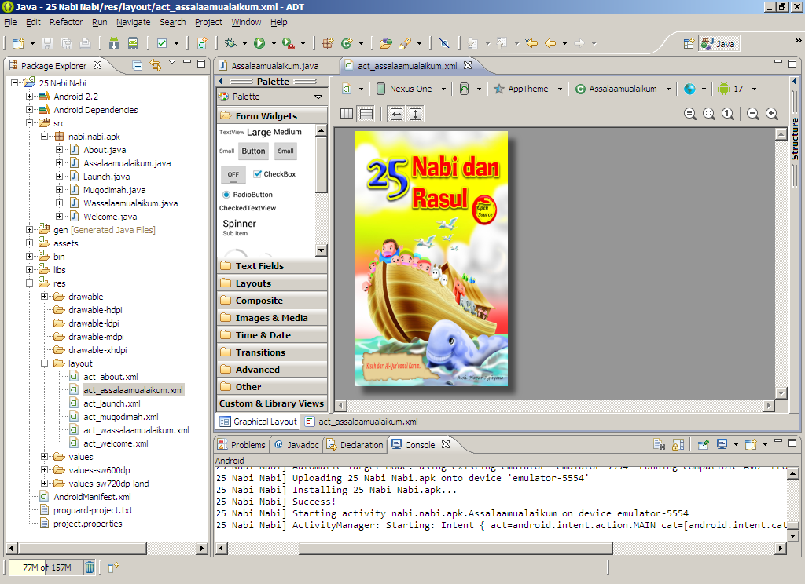
Design Aplikasi

Slide 8
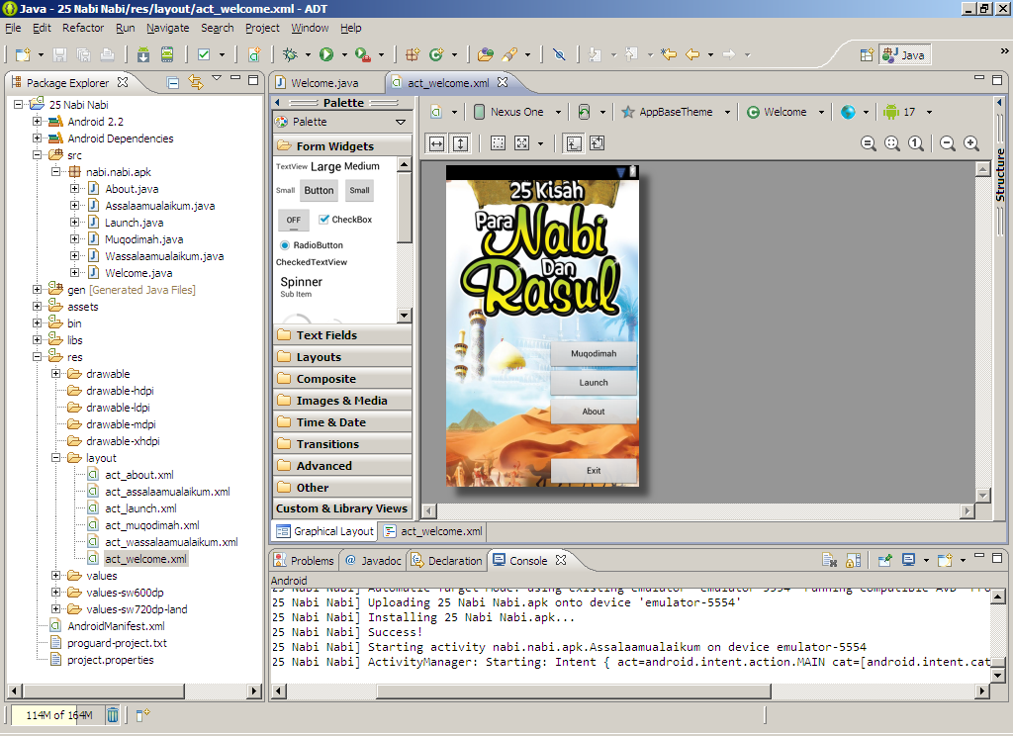
Design Aplikasi

Slide 9
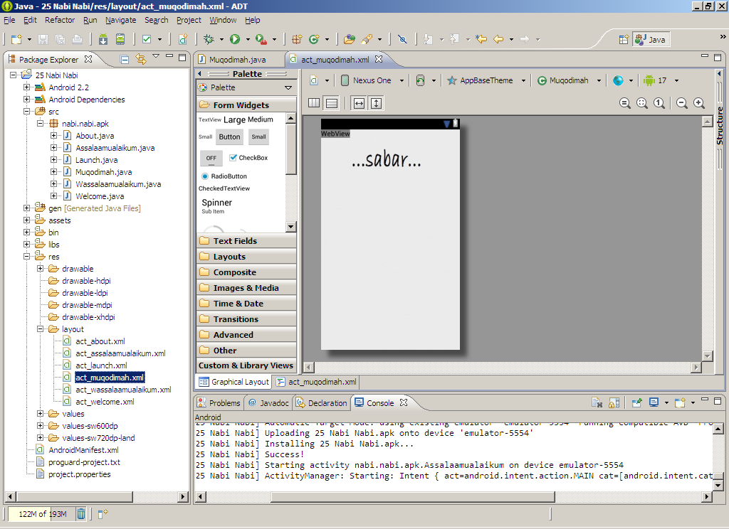
Design Aplikasi

Slide 10
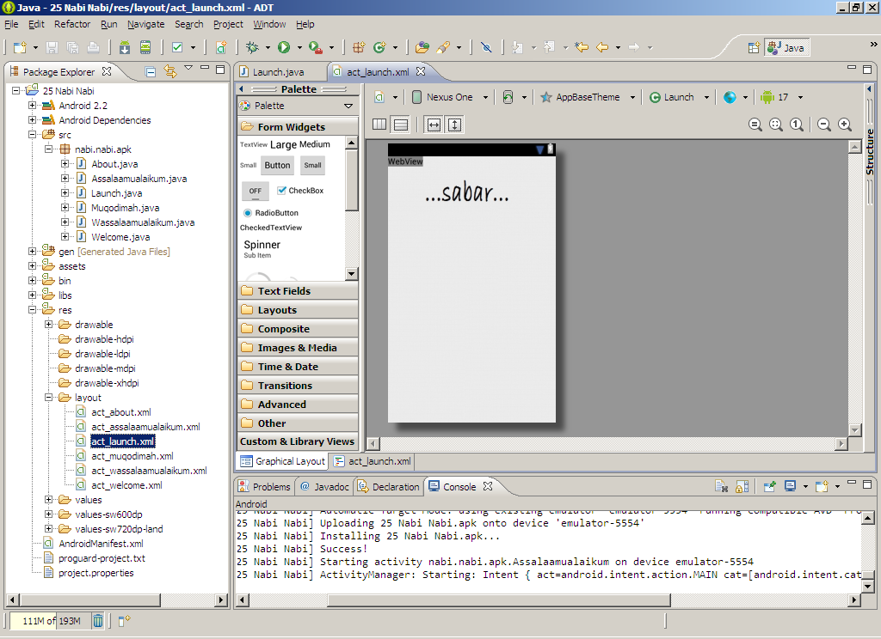
Design Aplikasi

Slide 11
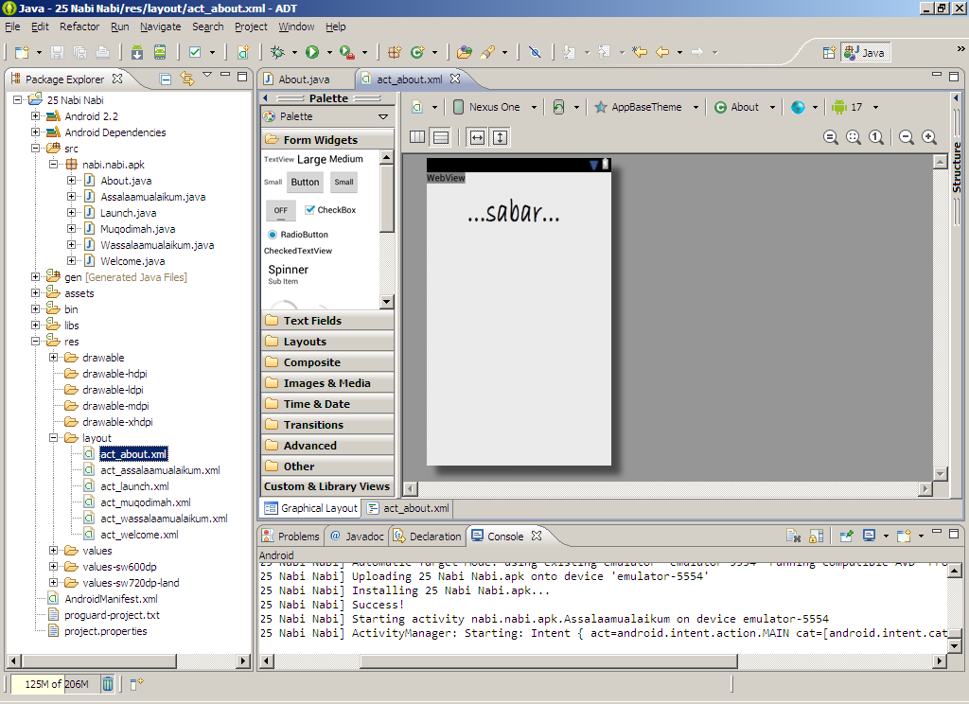
Design Aplikasi

Slide 12
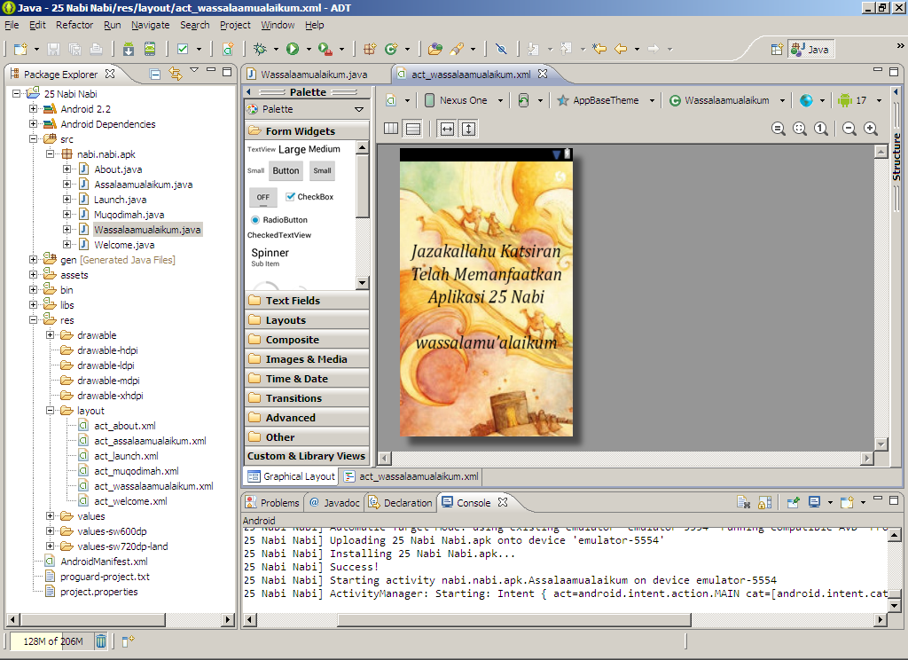
Design Aplikasi

Slide 13
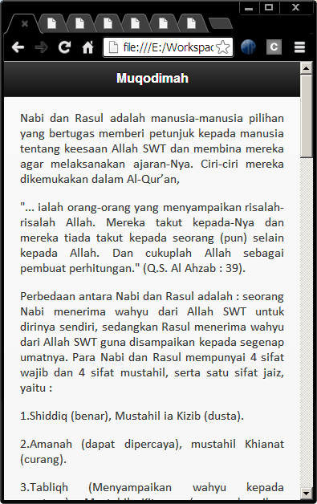
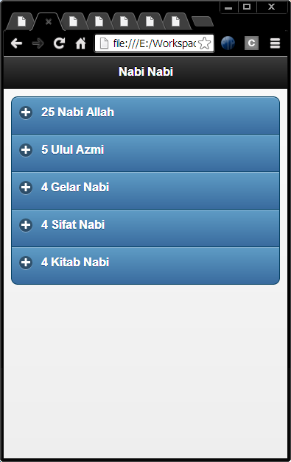
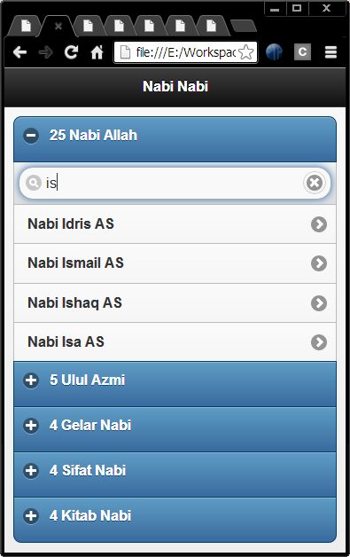
Design Aplikasi

Slide 14
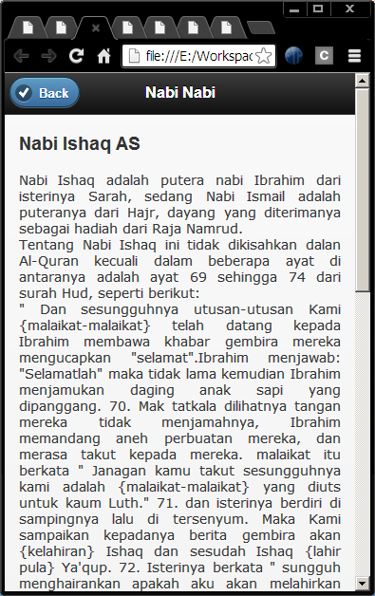
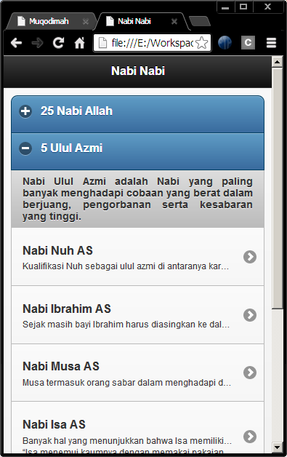
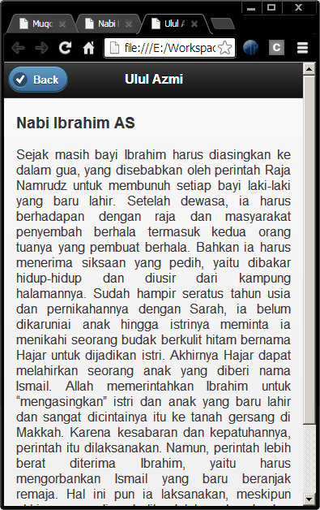
Design Aplikasi

Slide 15
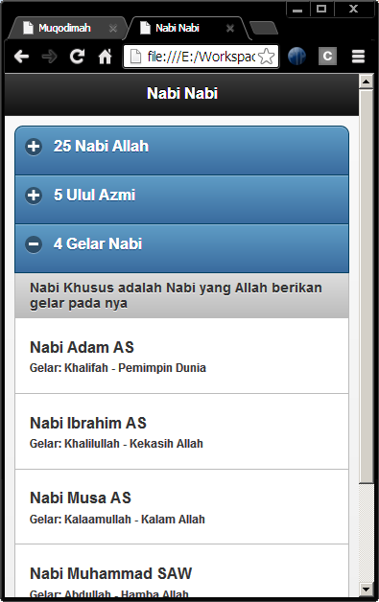
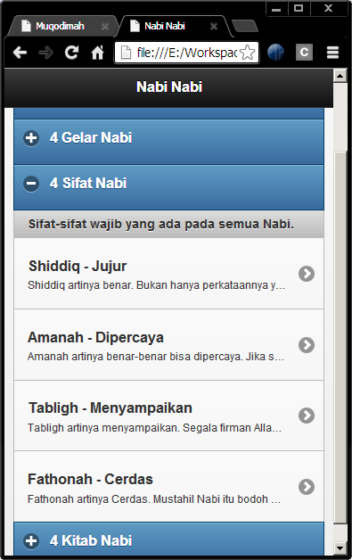
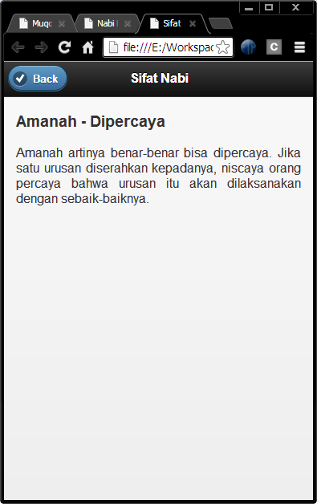
Design Aplikasi

Slide 16
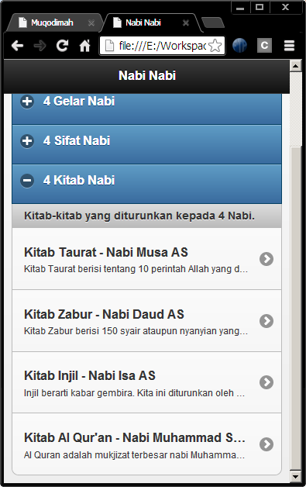
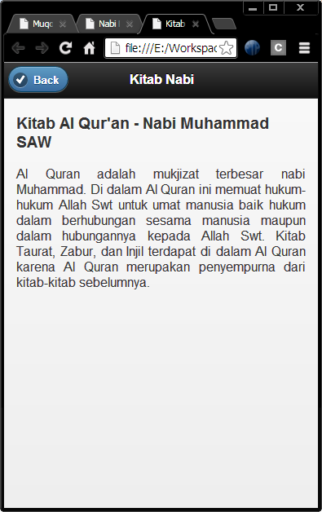
Design Aplikasi

